Slide 1
Уровень представления
Протокол HTTP, веб-приложение, сервлеты,сеансы

Slide 2
Протокол HTTP
HTTP «HyperText Transfer Protocol» — протокол «прикладного уровня» передачи данных (изначально — в виде гипертекстовых документов)
Основа WEB
Построен поверх TCP/IP
Протокол запросов и ответов
Без поддержки состояния
Страница <number>

Slide 3
Язык HTML
HTML (от англ. HyperText Markup Language — «язык разметки гипертекста») — стандартный язык разметки документов во Всемирной паутине.
Большинство веб-страниц создаются при помощи языка HTML (или XHTML).
Язык HTML интерпретируется браузером и отображается в виде документа, в удобной для человека форме.
Страница <number>

Slide 4
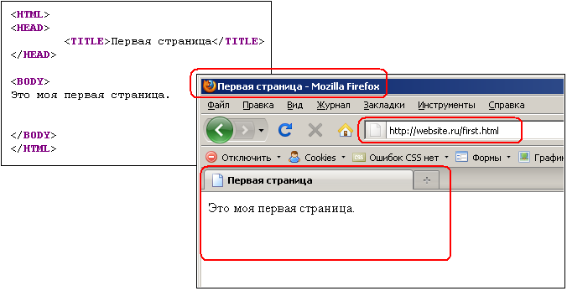
Язык HTML - пример
Страница <number>

Slide 5
Протокол HTTP - URL
Каждый WEB-ресурс который может быть запрошен у WEB-сервера имеет уникальное имя URL
Пример:
http://www.abc.com/index.html
Формат:
протокол://имя_хоста[:порт]/идентификаторы
Страница <number>

Slide 6
Протокол HTTP - ЗАГОЛОВКИ
Раздел заголовка – специфическая информация по запросу/ответу.
Строки в HTTP-сообщении, содержащие разделённую двоеточием пару параметр-значение.
Страница <number>

Slide 7
Протокол HTTP - Запрос
Включает в себя лексему метода (GET, POST, OPTION, HEAD…) за которой следует идентификатор ресурса
  GET – «Найти файл и вернуть содержимое»
  POST – «Отправить»
  Пример:
  GET /wiki/HTTP HTTP/1.1
  Host: ru.wikipedia.org
  User-Agent: Mozilla/5.0 (X11; U; Linux i686; ru; rv:1.9b5) Gecko/2008050509 Firefox/3.0b5
  Accept: text/html
  Connection: close
Страница <number>

Slide 8
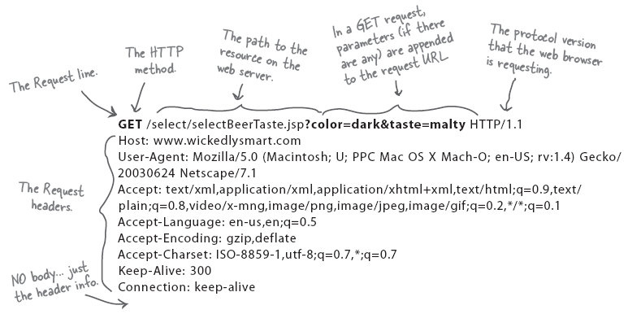
Протокол HTTP - запрос GET
Страница <number>

Slide 9
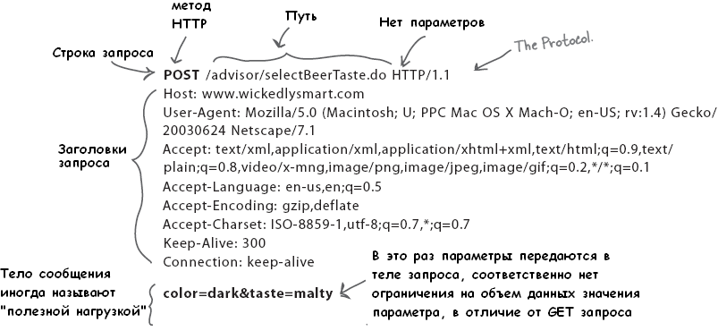
Протокол HTTP - запрос POST
Страница <number>

Slide 10
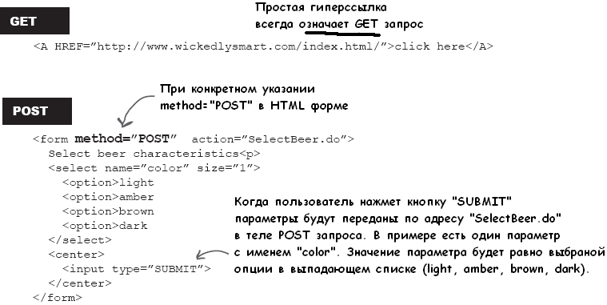
Как послать POST и GET запросы из HTML страницы
Страница <number>

Slide 11
Протокол HTTP - ответ
Включает код ответа и тело ответа
  1xx – Запрос получен продолжается обработка
  2xx – Успех, запрос получен, понят и воспринят
  3xx – Перенаправление
  4xx – Ошибка клиента
  5xx – Ошибка сервера
  Пример:
    HTTP/1.0 200 OK
    Server: nginx/0.6.31
    Content-Language: ru
    Content-Type: text/html; charset=utf-8
    Content-Length: 1234
    Connection: close
    (далее следует текст запрошенной страницы)
Страница <number>

Slide 12
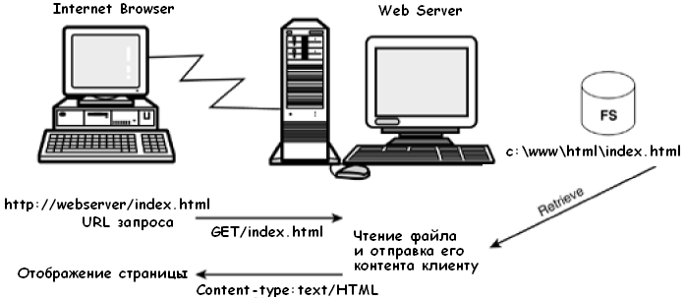
HTTP GET в действии
Страница <number>

Slide 13
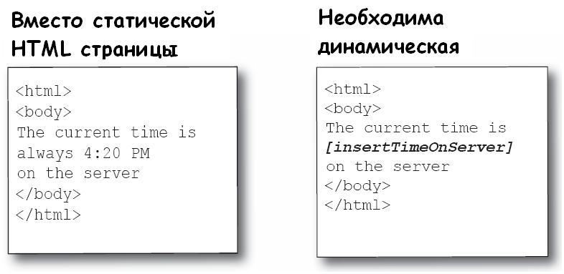
Когда WEB-сервера недостаточно
Страница <number>

Slide 14
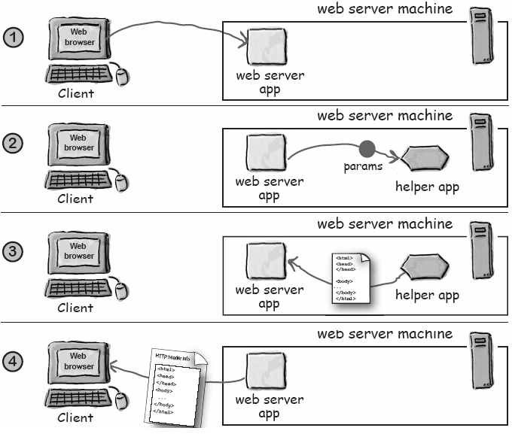
Обеспечение динамической генерации WEB-страниц
Для динамической генерации страниц (CGI, PHP)
используется дополнительное приложение
Страница <number>

Slide 15
Сервлет
Java-программа, выполняющейся на стороне сервера и расширяющей функциональные возможности сервера
Взаимодействует с клиентами посредством принципа запрос-ответ
Реализует Servlet интерфейс, который определяет методы жизненного цикла
Пакеты javax.servlet и javax.servlet.http обеспечивают интерфейсы и классы для создания сервлетов.
Страница <number>

Slide 16
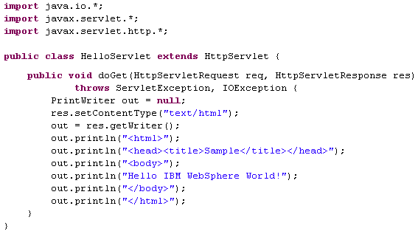
Пример сервлета
Страница <number>

Slide 17
Комментарии к примеру
Класс сервлета расширяет класс javax.servlet.http.HttpServlet
Думать о HttpServlet и его потомках как о у сервлетах у которых родным языком является HTTP
Чаще всего используются один или 2 метода doGet() и doPost()
В примере используется метод doGet – это значит что отсылаемая обратно информация будет отображена в браузере клиента
Страница <number>

Slide 18
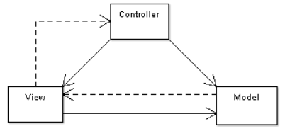
Шаблон проектирования
«Модель-Представление-Контроллер»
MVC (Model-View-Controller)
модель данных приложения, пользовательский интерфейс и управляющая логика разделены так, что модификация одного из компонентов оказывает минимальное воздействие на другие компоненты
Страница <number>

Slide 19
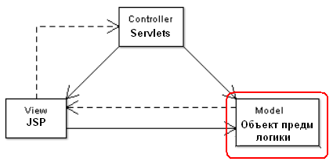
MVC Model-View-Controller
Модель (Model).
Модель предоставляет данные (обычно для View), а также реагирует на запросы (обычно от контролера ), изменяя свое состояние.
Страница <number>

Slide 20
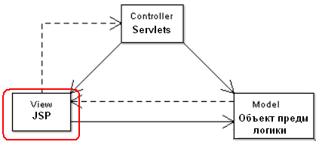
MVC Model-View-Controller
Представление (View)
Отвечает за отображение информации (пользовательский интерфейс).
Страница <number>

Slide 21
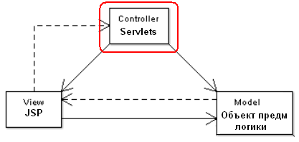
MVC Model-View-Controller
Поведение (Controller). Интерпретирует данные, введенные пользователем, и информирует модель и представление о необходимости соответствующей реакции.
Страница <number>

Slide 22
Понятие контейнера сервлетов
Серверная программа расширяющая возможности WEB-контейнера
Обеспечивает жизненный цикл сервлетов в соответствии с правилами, определёнными в спецификациях
При получении WEB-контейнером запроса для сервлета, он загружает его в JVM (если он еще не загружен) и выполняет его
Страница <number>

Slide 23
Среда выполнения сервлетов (servlet container)
Stand-alone (автономные): Tomcat
  Встроеная поддержка сервлетов.
  Плюс: минимальная конфигурация
  Минус: Отсутствие необходимой функциональности WEB сервера
Add-on (добавочные): WebSphere
  Плагин к WEB-серверу
  Плюс: Нет проблемы автономного решения
  Минус: первоночалная конфигурация очень трудна
Embeddable (Внедряемые): JavaServer
  Облегченная платформа размещения сервлетов которую можно внедрить в другое приложение
Страница <number>

Slide 24
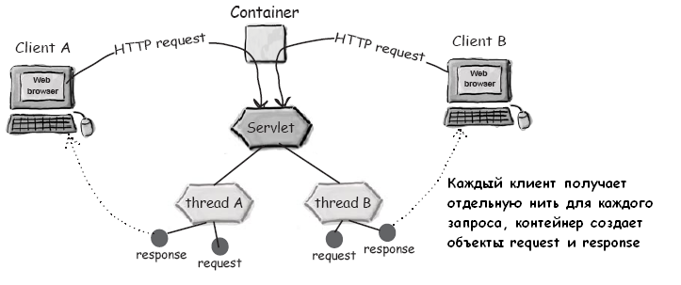
Каждый запрос выполняется в отдельном потоке
Страница <number>

Slide 25
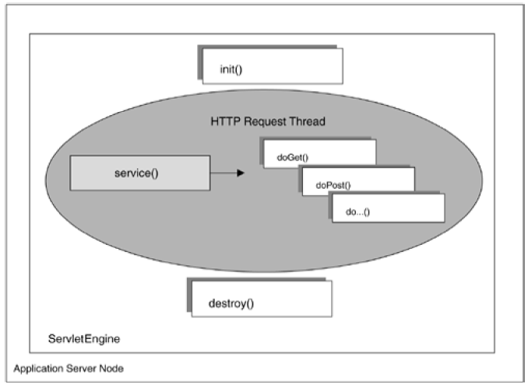
Жизненный цикл сервлета
Страница <number>

Slide 26
Какие методы нужно переопределять
HttpServlet содержит множество методов которые позволяю среагировать на определенный тип HTTP запроса
В основном используются:
doGet() – для обработки get запросов
doPost() – для обработки post запросов
service() – если нужен обработчик для обоих типов запросов (get и post)
Страница <number>

Slide 27
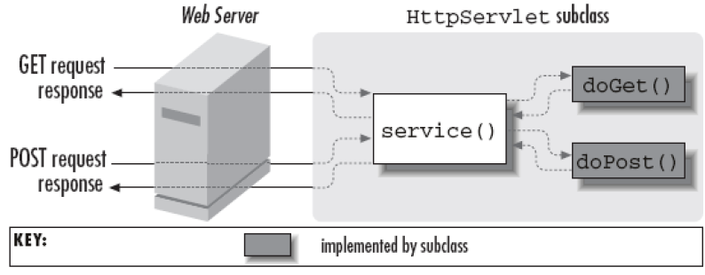
Иллюстрация работы HttpServlet
Страница <number>

Slide 28
Типичный набор действий сервлета [1]
1 Установить MIME type
Устанавливаем в заголовке тип возвращаемого ответа (image/jpeg, audio/wav). В большинстве случаев будет text/html, означающий что ответом на запрос будет HTML документ
Метод setContentType(String)
Страница <number>

Slide 29
Типичный набор действий сервлета [2]
2 Установить значения полей заголовка HTTP
Это полезно, например, чтобы запретить кэширование браузером и сервером страницы с ответом.
Установки заголовка выполняются раньше, чем в выходной поток сервлета будет что-либо записано
Метод setHeader(String, String)
Страница <number>

Slide 30
Типичный набор действий сервлета [3]
3.1 Получить объект класса PrintWriter или OutputStream и записать данные тела ответа
Здесь мы непосредственно осуществляем вывод в выходной поток сервлета тела HTTP запроса
Методы getWriter() и getOutputStream()
Страница <number>

Slide 31
Типичный набор действий сервлета [4]
3.2 Перенаправить запрос далее
Два типа перенаправления:
Передача управления другому ресурсу внутри сервера (использование RequestDispatcher)
Дать команду браузеру клиента осуществить GET запрос к другому ресурсу WEB-сервера (Redirect)
Страница <number>

Slide 32
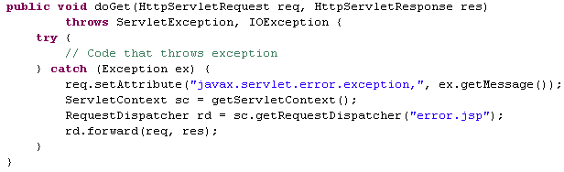

Примеры перенаправления
RequestDispatcher
Redirect
Страница <number>

Slide 33
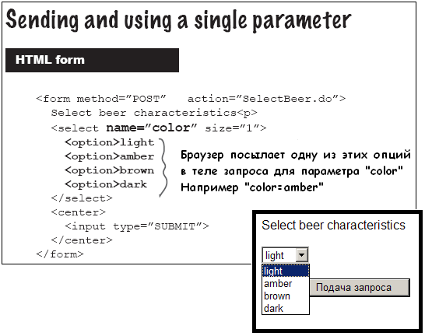
Параметры сервлета - отправка параметра
Страница <number>

Slide 34
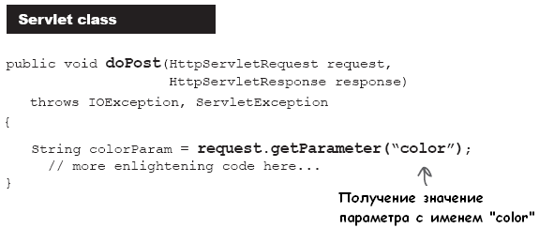
Получение и обработка параметра
Страница <number>

Slide 35
Отправка GET запроса с параметром содержащим пробелы
Проблема:
Нужно передать сервлету GET запрос с параметром:
myParam = “A B C”
Нужно передать сервлету GET запрос с параметром:
myParam = “A B C”
Решение:
Пример URL:
http://localhost/servlets/myservlet?myParam=A+B+C
или
http://localhost/servlets/myservlet?myParam=A%20B%20C
Страница <number>

Slide 36
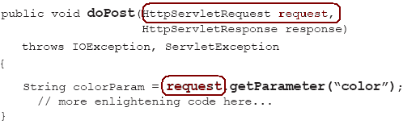
Объект REQUEST
Все параметры от клиента принимаются в объекте request.
Как только ответ был отправлен браузеру клиента – данные текущего Request теряются.
Страница <number>

Slide 37
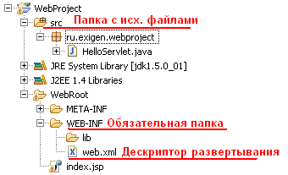
Типичная структура Web проекта
Страница <number>

Slide 38
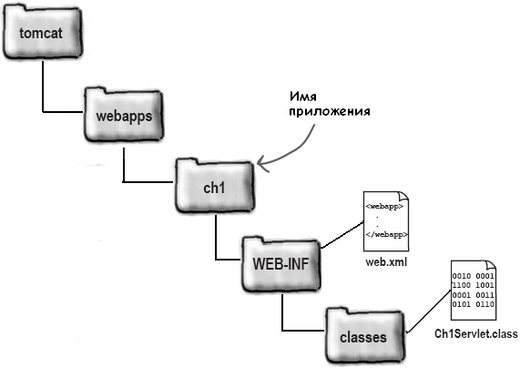
Типичная структура развертывания WEB-приложения на сервере TOMCAT
Страница <number>

Slide 39
Дескриптор развертывания(ДР) WEB модуля
Назначение: описывает, каким образом элементы модуля должны развертываться и использоваться в WEB-контейнере
Название файла: web.xml
Местонахождение: каталог WEB-INF
Язык описания: XML
Страница <number>

Slide 40
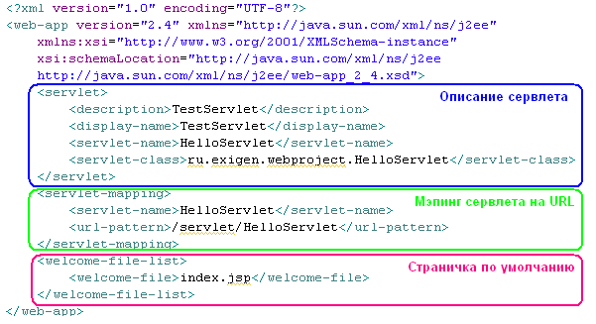
Пример ДР
Страница <number>

Slide 41
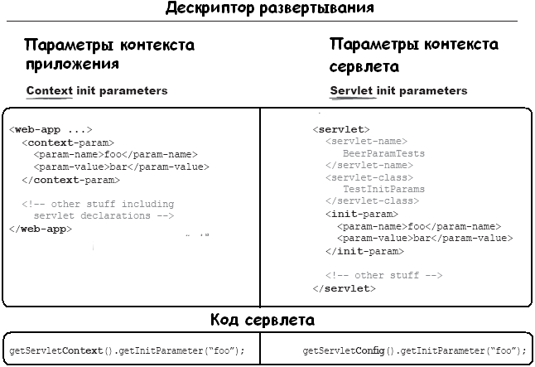
Инициализационные параметры приложения и сервлетов
Страница <number>

Slide 42
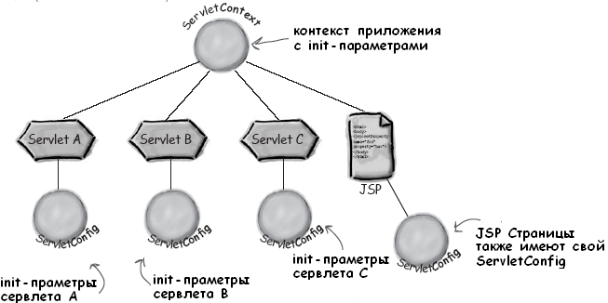
Пример иерархии ServletContext и ServletConfig
Страница <number>

Slide 43
Хранение данных WEB-приложения
Проблема:
Во время работы WEB-приложения требуется сохранять различные данные на разных уровнях нашего приложения
Например:
  Требуется дать возможность всем сервлетам получить значение параметра конфигурационного файла, или положить в запрос дополнительную информацию для другого сервлета
Страница <number>

Slide 44
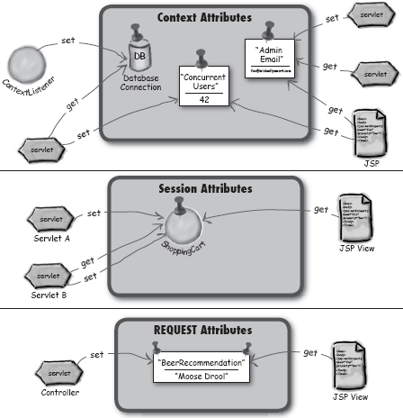
Области видимости атрибутов
Страница <number>

Slide 45
API для работы с атрибутами
Для этих целей используются объекты: context, request и session реализующие соответственно интерфейсы ServletContext, ServletRequest и HttpSession
Все они имеют следующие методы:
  Object getAttribute(String name)
  void setAttribute(String name, Object value)
  void removeAttribute(String name)
  Enumeration getAttributeNames()
Страница <number>

Slide 46
Слушатели событий приложения
Обеспечивают возможность выполнить некоторые действия в ответ на определенные события - такие, как запуск и остановка WEB-приложения или создание новой сессии
Java класс реализующий определенный интерфейс. Интерфейс сообщает контейнеру обработчиком какого события класс является.
Страница <number>

Slide 47
Слушатель ServletContextListener
Класс реализующий интерфейс ServletContextListener является обработчиком событий создания и уничтожения контекста приложения
public void contextInitialized(ServletContextEvent)
  вызывается, когда веб-приложение готово к обработке
public void contextDestroyed(ServletContextEvent)
  вызывается, когда веб-приложени готовится к закрытию
Страница <number>

Slide 48
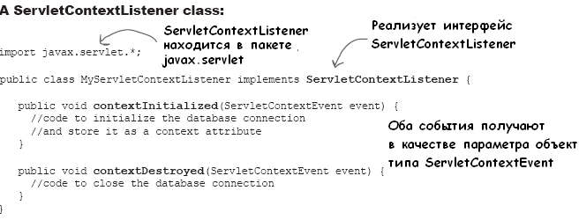
Пример реализации ServletContextListener
Страница <number>

Slide 49
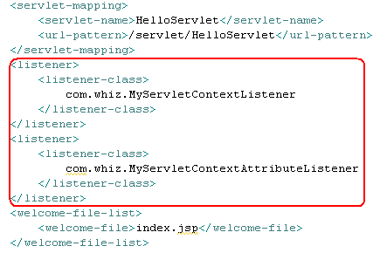
Объявление слушателя в ДР
Страница <number>

Slide 50
Фильтры запросов
Домашнее задание к следующей лекции
Прочитать и разобраться:
  Что такое фильтр
  Область применения фильтров
  Как создать фильтр
  Описание фильтра в дескрипторе развертывания
Страница <number>

Slide 51
Вопросы
Страница <number>

